Slide 1
Lab 14 Reinforcement Learning
Datalab
Department of Computer Science,
National Tsing Hua University, Taiwan

Slide 2
Outline
Markov Decision Process (MDP)
Value Iteration
Policy Iteration
Q-Learning & SARSA
Homework

Slide 3
Outline
Markov Decision Process (MDP)
Value Iteration
Policy Iteration
Q-Learning & SARSA
Homework

Slide 4
Markov Decision Process (MDP)
A MDP is defined by
Action space
Reward
γ
S
A
P
R
State space
Transition Probability
Discount Factor
H
Horizon

Slide 5

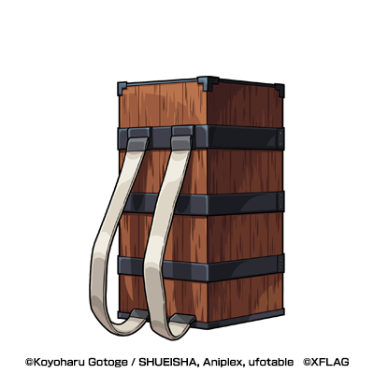
小吃 | 資電 | 排球
綜二 | 台達 | 籃球
總圖 | 工三 | 西門
S = { 小吃, 資電, 排球, 綜二, 台達, 籃球, 總圖, 工三, 西門 }
A = { 上, 下, 左, 右 }
P = no noise
R( 工三 ) = 0, R( others ) = -1
r = 1
H = inf
未知的作者 的 此相片 已透過 CC BY-SA 授權

Slide 6
We have a MDP model, then?

Slide 7
Goal - Find the Optimal Policy
If the agent follow the optimal policy, it will get maximal total reward
We can solve it via these two algorithms
Value Iteration
Policy Iteration

Slide 8
Outline
Markov Decision Process (MDP)
Value Iteration
Policy Iteration
Q-Learning & SARSA
Homework

Slide 9
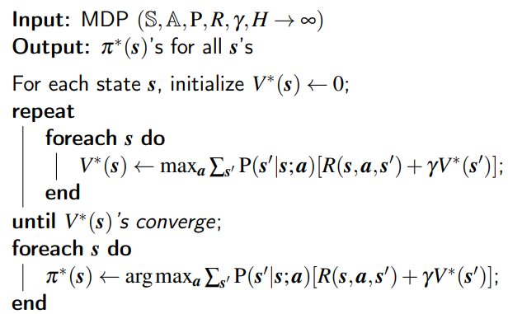
Value Iteration

Slide 10
小吃 | 資電 | 排球
綜二 | 台達 | 籃球
總圖 | 工三 | 西門
S = { 小吃, 資電, 排球, 綜二, 台達, 籃球, 總圖, 工三, 西門 }
A = { 上, 下, 左, 右 }
P = no noise
R( 工三 ) = 0, R( others ) = -1
r = 1
H = inf
未知的作者 的 此相片 已透過 CC BY-SA 授權

Slide 11
小吃 0 | 資電 0 | 排球 0
綜二 0 | 台達 0 | 籃球 0
總圖 0 | 工三 0 | 西門 0
After Initialization
未知的作者 的 此相片 已透過 CC BY-SA 授權

Slide 12
小吃 -1 | 資電 -1 | 排球 -1
綜二 -1 | 台達 -1 | 籃球 -1
總圖 -1 | 工三 0 | 西門 -1
After Iteration 1
V(台達) = Reward + V(資電) = -1 + 0
V(台達) = Reward + V(綜二) = -1 + 0
V(台達) = Reward + V(工三) = -1 + 0
V(台達) = Reward + V(籃球) = -1 + 0
未知的作者 的 此相片 已透過 CC BY-SA 授權

Slide 13
小吃 -2 | 資電 -2 | 排球 -2
綜二 -2 | 台達 -1 | 籃球 -2
總圖 -1 | 工三 0 | 西門 -1
After Iteration 2
V(台達) = Reward + V(資電) = -1 + -1
V(台達) = Reward + V(綜二) = -1 + -1
V(台達) = Reward + V(工三) = -1 + 0
V(台達) = Reward + V(籃球) = -1 + -1
max_{a}
未知的作者 的 此相片 已透過 CC BY-SA 授權

Slide 14
小吃 -3 | 資電 -2 | 排球 -3
綜二 -2 | 台達 -1 | 籃球 -2
總圖 -1 | 工三 0 | 西門 -1
After Iteration 3
V(小吃) = V(排球) = -1 + -2 = -3
未知的作者 的 此相片 已透過 CC BY-SA 授權

Slide 15
小吃 -3 | 資電 -2 | 排球 -3
綜二 -2 | 台達 -1 | 籃球 -2
總圖 -1 | 工三 0 | 西門 -1
Iteration 4 = Iteration 3
Converge !
未知的作者 的 此相片 已透過 CC BY-SA 授權

Slide 16
小吃 -3 | 資電 -2 | 排球 -3
綜二 -2 | 台達 -1 | 籃球 -2
總圖 -1 | 工三 0 | 西門 -1
Now we have the optimal policy
未知的作者 的 此相片 已透過 CC BY-SA 授權

Slide 17
Outline
Markov Decision Process (MDP)
Value Iteration
Policy Iteration
Q-Learning & SARSA
Homework

Slide 18
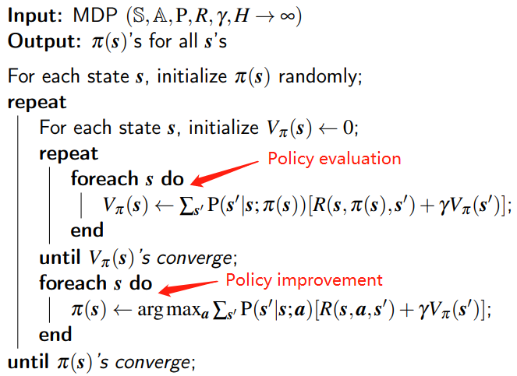
Policy Iteration

Slide 19
小吃 | 資電 | 排球
綜二 | 台達 | 籃球
總圖 | 工三 | 西門
S = { 小吃, 資電, 排球, 綜二, 台達, 籃球, 總圖, 工三, 西門 }
A = { 上, 下, 左, 右 }
P = no noise
R( 工三 ) = 0, R( others ) = -1
r = 1
H = inf
未知的作者 的 此相片 已透過 CC BY-SA 授權

Slide 20
小吃 | 資電 | 排球
綜二 | 台達 | 籃球
總圖 | 工三 | 西門
Random initialize a policy Let’s say all goes down!
未知的作者 的 此相片 已透過 CC BY-SA 授權

Slide 21
小吃 0 | 資電 0 | 排球 0
綜二 0 | 台達 0 | 籃球 0
總圖 0 | 工三 0 | 西門 0
After initialization of V_{π}
未知的作者 的 此相片 已透過 CC BY-SA 授權

Slide 22
小吃 -∞ | 資電 -2 | 排球 -∞
綜二 -∞ | 台達 -1 | 籃球 -∞
總圖 -∞ | 工三 0 | 西門 -∞
After Policy Evaluation
未知的作者 的 此相片 已透過 CC BY-SA 授權

Slide 23
小吃 -∞ | 資電 -2 | 排球 -∞
綜二 -∞ | 台達 -1 | 籃球 -∞
總圖 -∞ | 工三 0 | 西門 -∞
After Policy Improvement
V(籃球) = reward + V(西門) = -1 + -∞
V(籃球) = reward + V(台達) = -1 + -1
V(籃球) = reward + V(排球) = -1 + -∞
arg max_{a}
未知的作者 的 此相片 已透過 CC BY-SA 授權

Slide 24
小吃 -3 | 資電 -2 | 排球 -3
綜二 -2 | 台達 -1 | 籃球 -2
總圖 -1 | 工三 0 | 西門 -1
Policy Evaluation Again!
未知的作者 的 此相片 已透過 CC BY-SA 授權

Slide 25
小吃 -3 | 資電 -2 | 排球 -3
綜二 -2 | 台達 -1 | 籃球 -2
總圖 -1 | 工三 0 | 西門 -1
Policy Improvement. Nothing Changed!
Converge!!
未知的作者 的 此相片 已透過 CC BY-SA 授權

Slide 26
Did agent Interact with the Environment?
No ! We model every transition and every reward
But it is impossible to solve more complex problems like Flappy Bird
We need model-free algorithms
Q-Learning
SARSA

Slide 27
Outline
Markov Decision Process (MDP)
Value Iteration
Policy Iteration
Q-Learning & SARSA
Homework

Slide 28
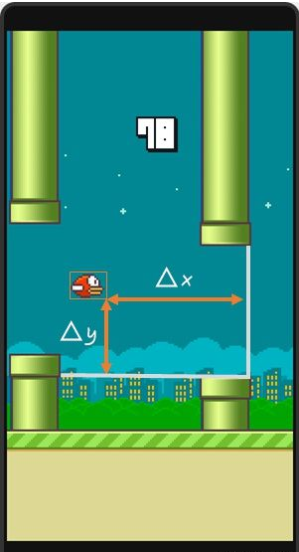
Q-Learning
Flappy bird

Slide 29
Q-Learning
States:
Actions: { fly, none }
Reward:
+1: pass through a pipe
-5: die

Slide 30
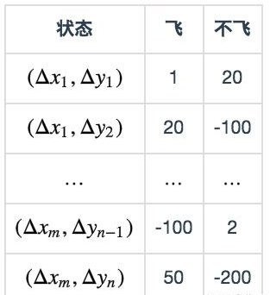
Q-Learning
Q-table(finite):
Update rule:
狀態
飛
不飛

Slide 31
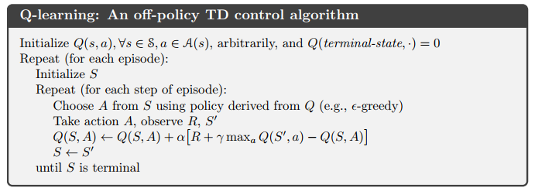
Q-Learning
Algorithm
flip coin
0.5
max_{a}
ε-greedy
Q(S’, Fly)
Q(S’, None)
S
A
S’
0.5
arg max_{a} Q(S, a)
Notes:
Q function 要解的問題是 model-free, TD 要解的問題是 MC 太久

Slide 32
Q-Learning
Reference
https://www.zhihu.com/question/26408259

Slide 33
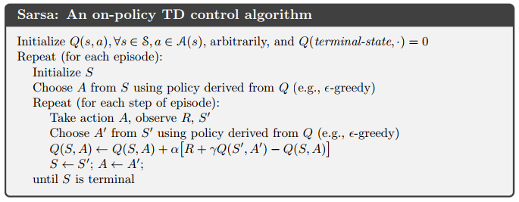
SARSA
Algorithm

Slide 34
SARSA
Q-table(finite):
Update rule:
狀態
飛
不飛

Slide 35
SARSA
Algorithm
flip coin
flip coin
0.5
0.5
ε-greedy
ε-greedy
S
A
S’
A’
0.5
0.5
arg max_{a} Q(S, a)
arg max_{a} Q(S, a)

Slide 36
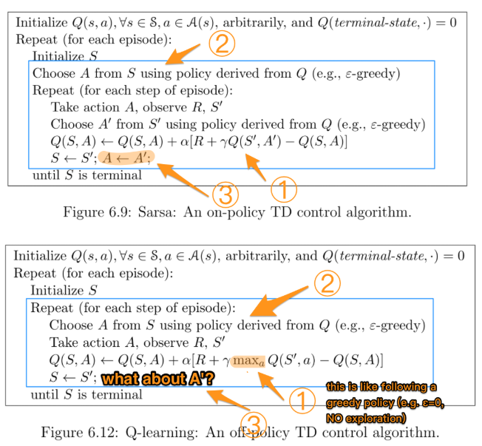
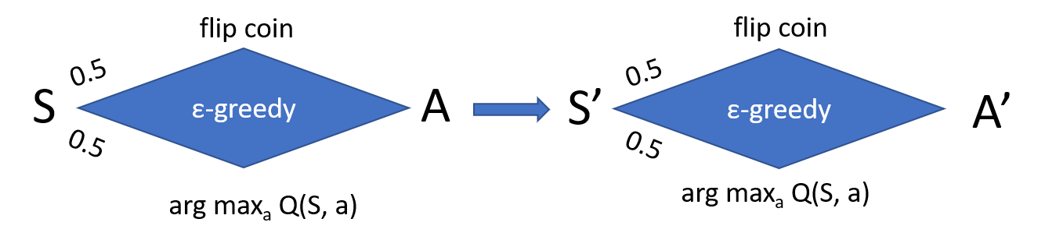
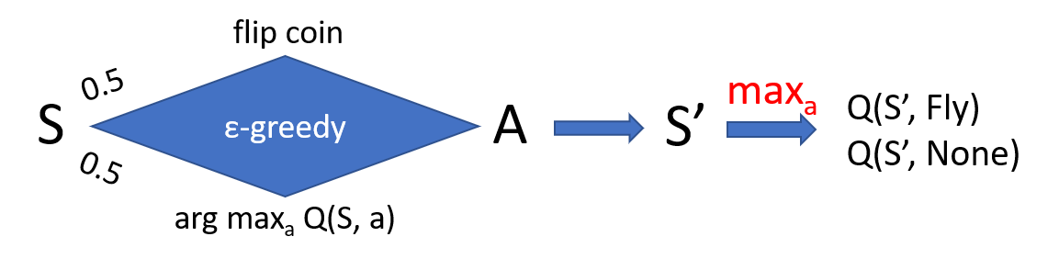
Q-Learning VS. SARSA
Difference

Slide 37
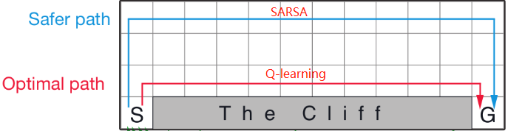
Q-Learning VS. SARSA
Cliff Walking

Slide 38
Outline
MDP(value iteration & policy iteration)
Q-Learning & SARSA
Homework

Slide 39
Homework
Train an agent to play Flappy Bird game(SARSA)

Slide 40

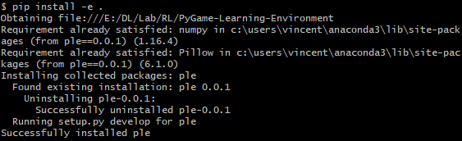
Install PLE and Pygame
Clone the repo
Install PLE(in the PyGame-Learning-Environment folder)
cd PyGame-Learning-Environment
pip install –e .
pip install pygame

Slide 41
Homework
What you should do:
Change the update rule from Q-learning to SARSA (with the same episodes).
Give a brief report to discuss the result (compare Q-learning with SARSA based on the game result).

Slide 42
Homework
Only need CPU resources.
It will take you more than 13 hours to train, please reserve enough time.

Slide 43
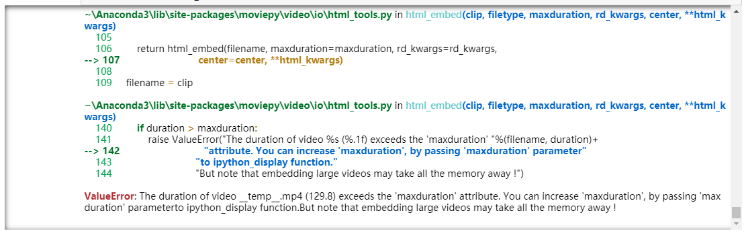
Homework
Precautions:
If you encounter this problem, just stop.
It means your bird plays well and the recorded frames is too long to save.

Slide 44
Homework
Requirements:
Write a brief report in the notebook
Upload both ipynb and mp4 to google drive
Lab14_{student_id}.ipynb
Lab14_{student_id}.mp4
Notebook cannot display videos well, that’s why we need html
Share your drive’s link via eeclass
Please make sure that TA can access your google drive!!!
Deadline: 2023-12-28(Thur) 23:59

Slide 45
Homework
Hints(report):
You can compare life time or reward against training episodes for both two algorithms.

Slide 46
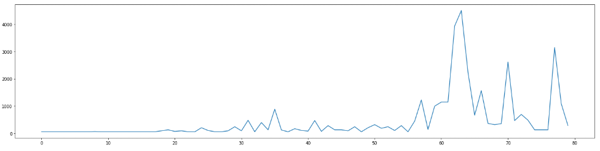
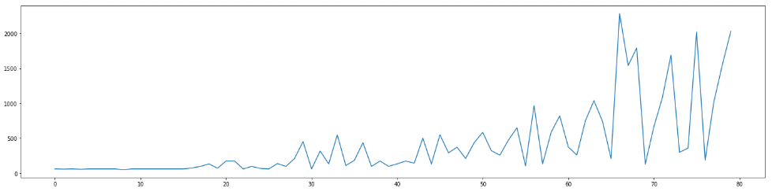
Homework
Hints(report):
Q-learning
SARSA

Slide 47
Thanks! Be a Happy Bird

